Slide 1

Seguridad en las redes inalámbricas

Slide 2
¿Qué vamos a ver?
Objetivo
Hipótesis
Fases
Formación
Conclusiones
Propuesta

Slide 3
Objetivo
Estudio detallado de la seguridad de las redes inalámbricas
Entendible por todo el mundo
Recoger en un solo documento un TODO sobre la seguridad de las redes inalámbricas

Slide 4
Hipótesis
Seguridad en las redes inalámbricas nula
Protocolo WPS inseguro
Ataques DOS eficaces
No existe metodología actualizada

Slide 5

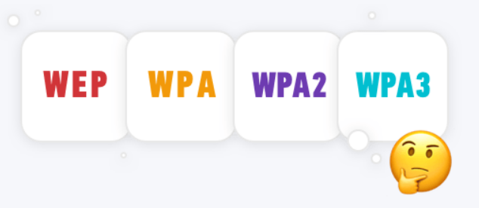


Fases

Slide 6




Formación

Slide 7
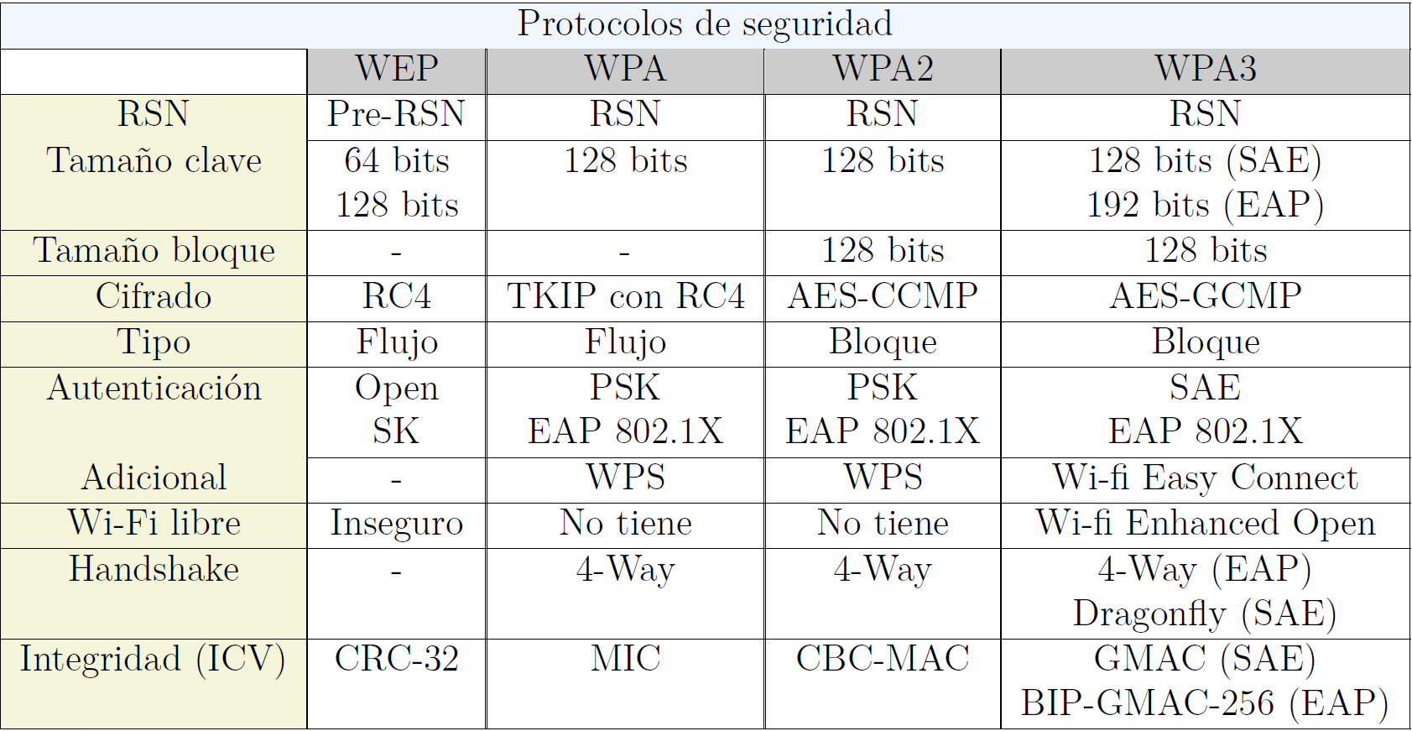
Protocolos

Slide 8
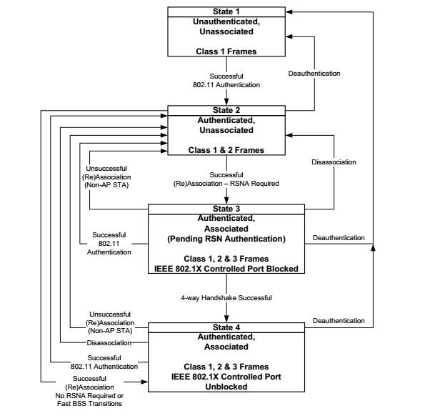
RSN (Robust Security Network)

Slide 9
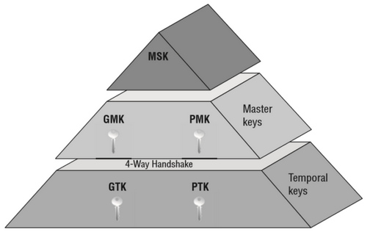
Temporal Key Generator

Slide 10

Ataques

Slide 11
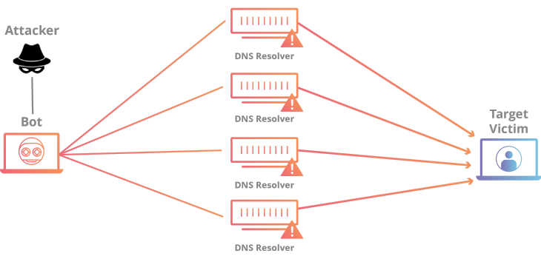
DOS (Denial of Service)

Slide 12

Brute Force

Slide 13
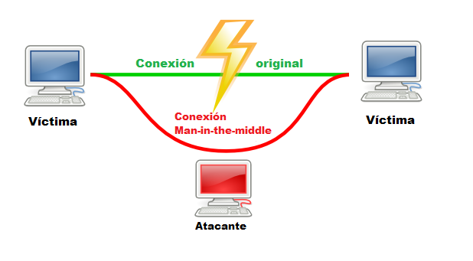
MID
(Man in the Middle)

Slide 14
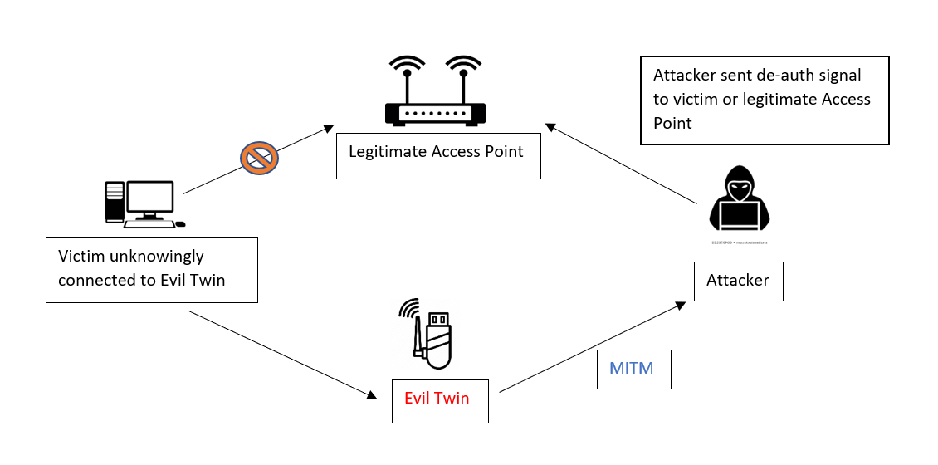
Evil Twin

Slide 15
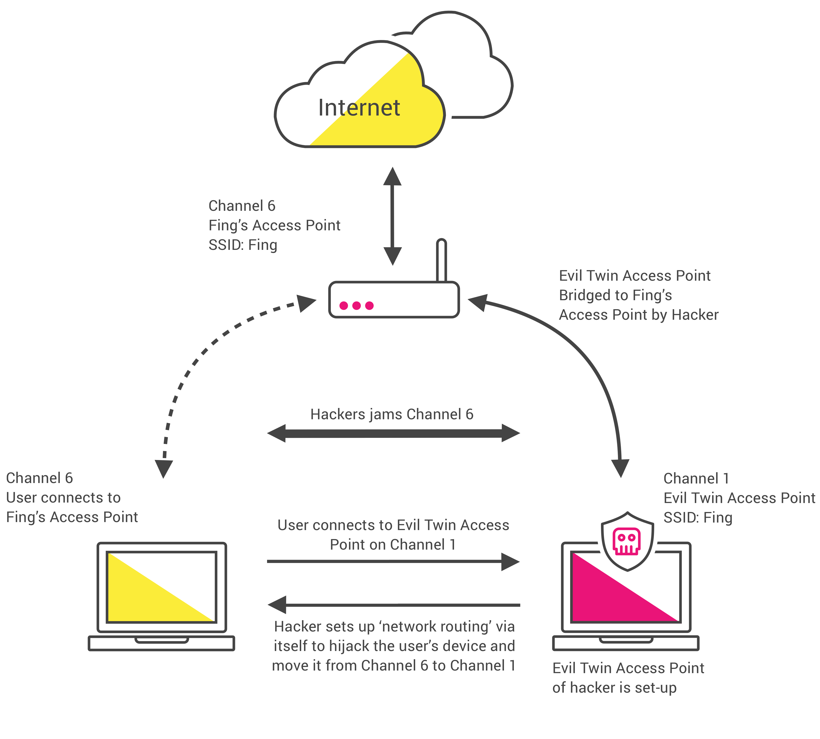
KRACK (Key Reinstallation Attacks)

Slide 16
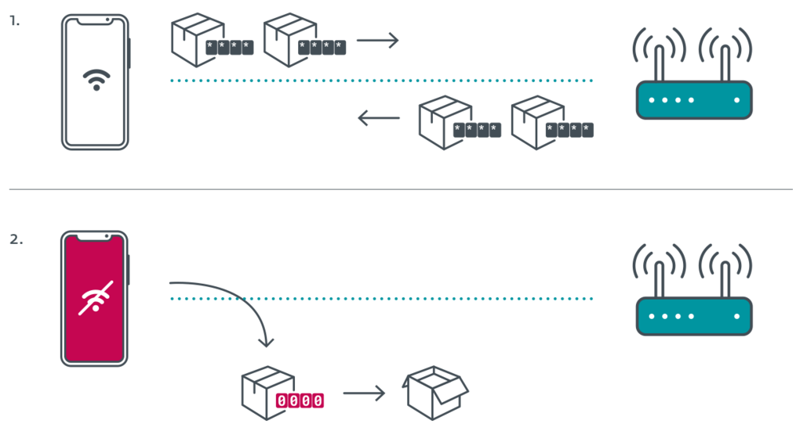
kr00k

Slide 17
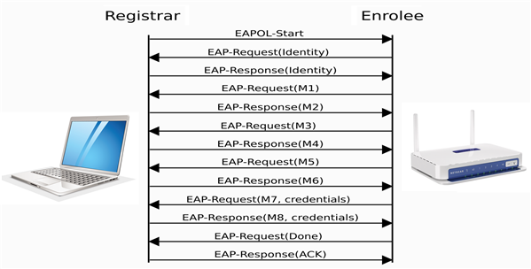
WPS (Wi-Fi Protected Setup)

Slide 18
Herramientas
Generadores de diccionarios
1. Crunch
2. Cupp
3. Cewl
Sniffers
1. WireShark
2. Airodump-ng
3. Kismet
Captura Handshake - PMKID
1. Airodump-ng
2. Hcxdumptool
WPS
1. Wash
2. Airodump-ng
3. Reaver
DOS
1. Aireplay-ng
2. Mdk4
Fuerza bruta
1. Aircrack-ng
2. John The Ripper
3. Hashcat
Evil Twin - Scripts
1. Airgeddon
2. Fluxion
MID
1. Bettercap
KRACK
KR00K

Slide 19

Metodologías

Slide 20


Metodologías

Slide 21
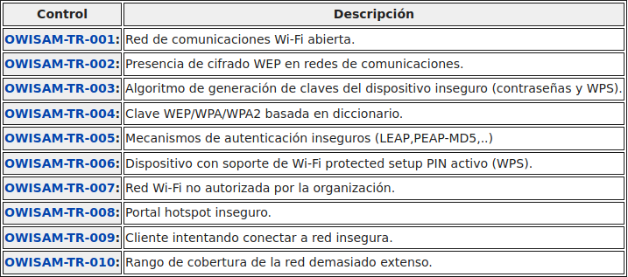
64 pruebas genéricas + Top 10

Slide 22
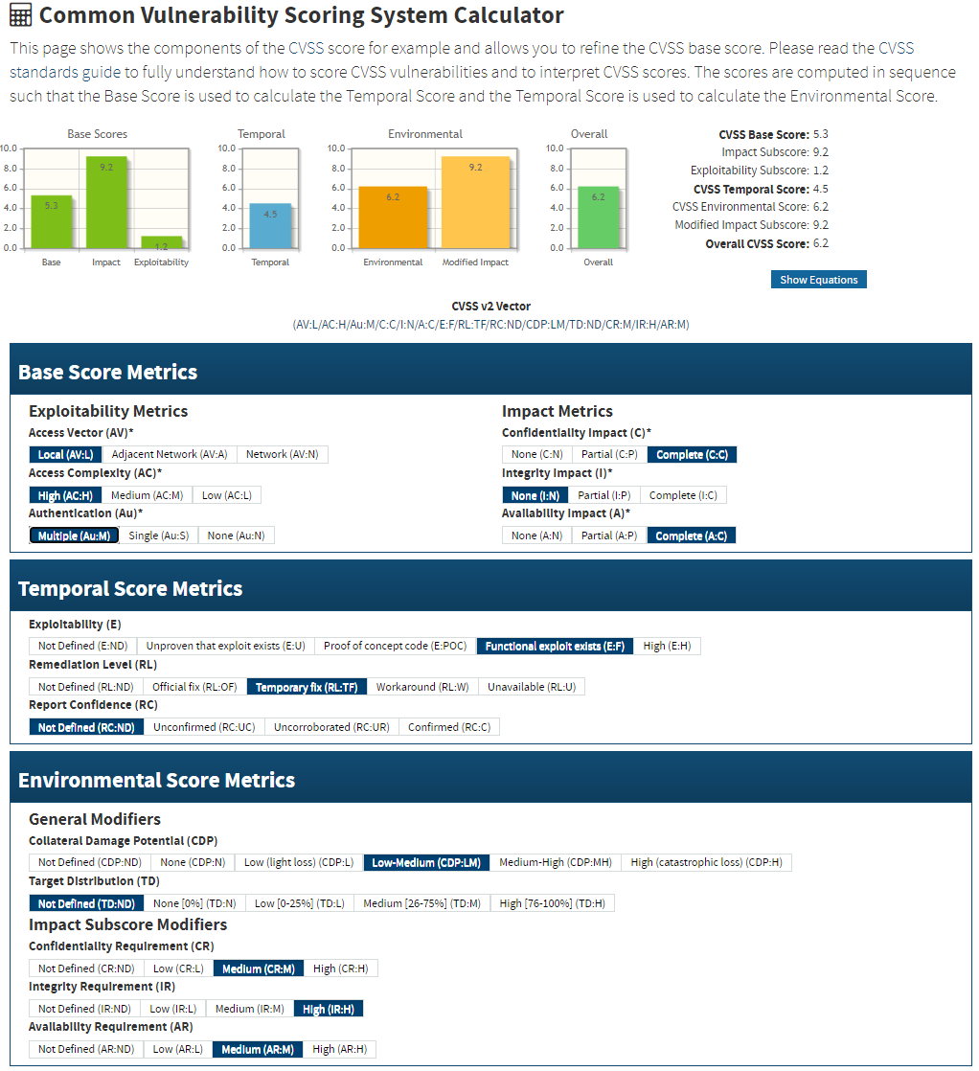
Common Vulnerability Scoring System Calculator (CVSS) 2.0 Common Wireless Security Scoring (CWSS)

Slide 23
Clasificación de riesgos
Mínimo (0 – 2)
Bajo (3 – 4)
Medio (5 – 6)
Alto (7 – 9)
Crítico (10)

Slide 24
Conclusiones
Ataques de fuerza bruta eficaces pero no eficientes
Redes empresariales seguras
KRACK y KR00K complicados
Ataques DOS eficientes y eficaces
Desconocimiento sobre la seguridad (Evil Twin)
Metodología desactualizada

Slide 25

Propuesta metodología

Slide 26
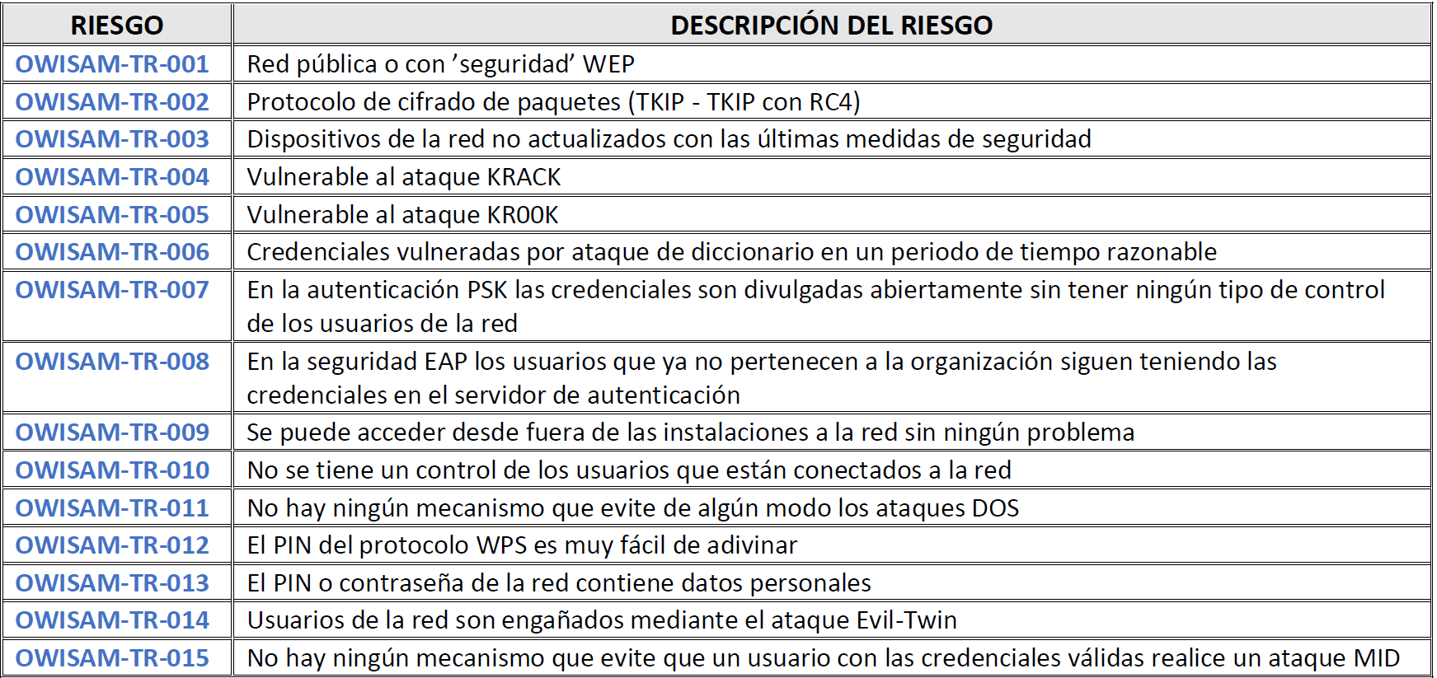
Top-15
De 10 pasamos a 15

Slide 27
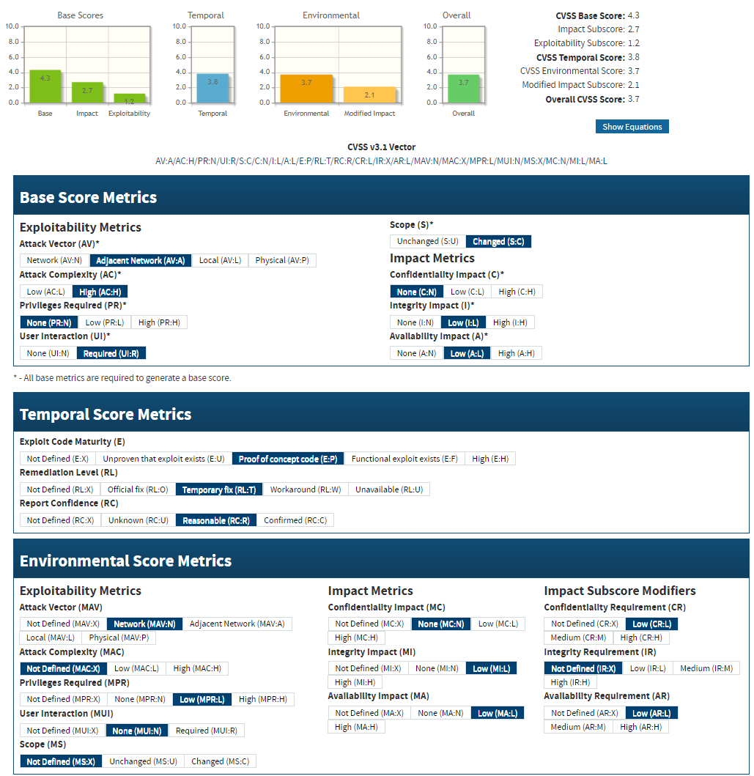
Common Vulnerability Scoring System Calculator (CVSS) 3.1 Common Wireless Security Scoring (CWSS 2.0)

Slide 28
Clasificación de riesgos
Bajo (0.1 – 3.9)
Medio (4.0 – 6.9)
Alto (7.0 – 8.9)
Crítico (9.0 - 10)

Slide 29
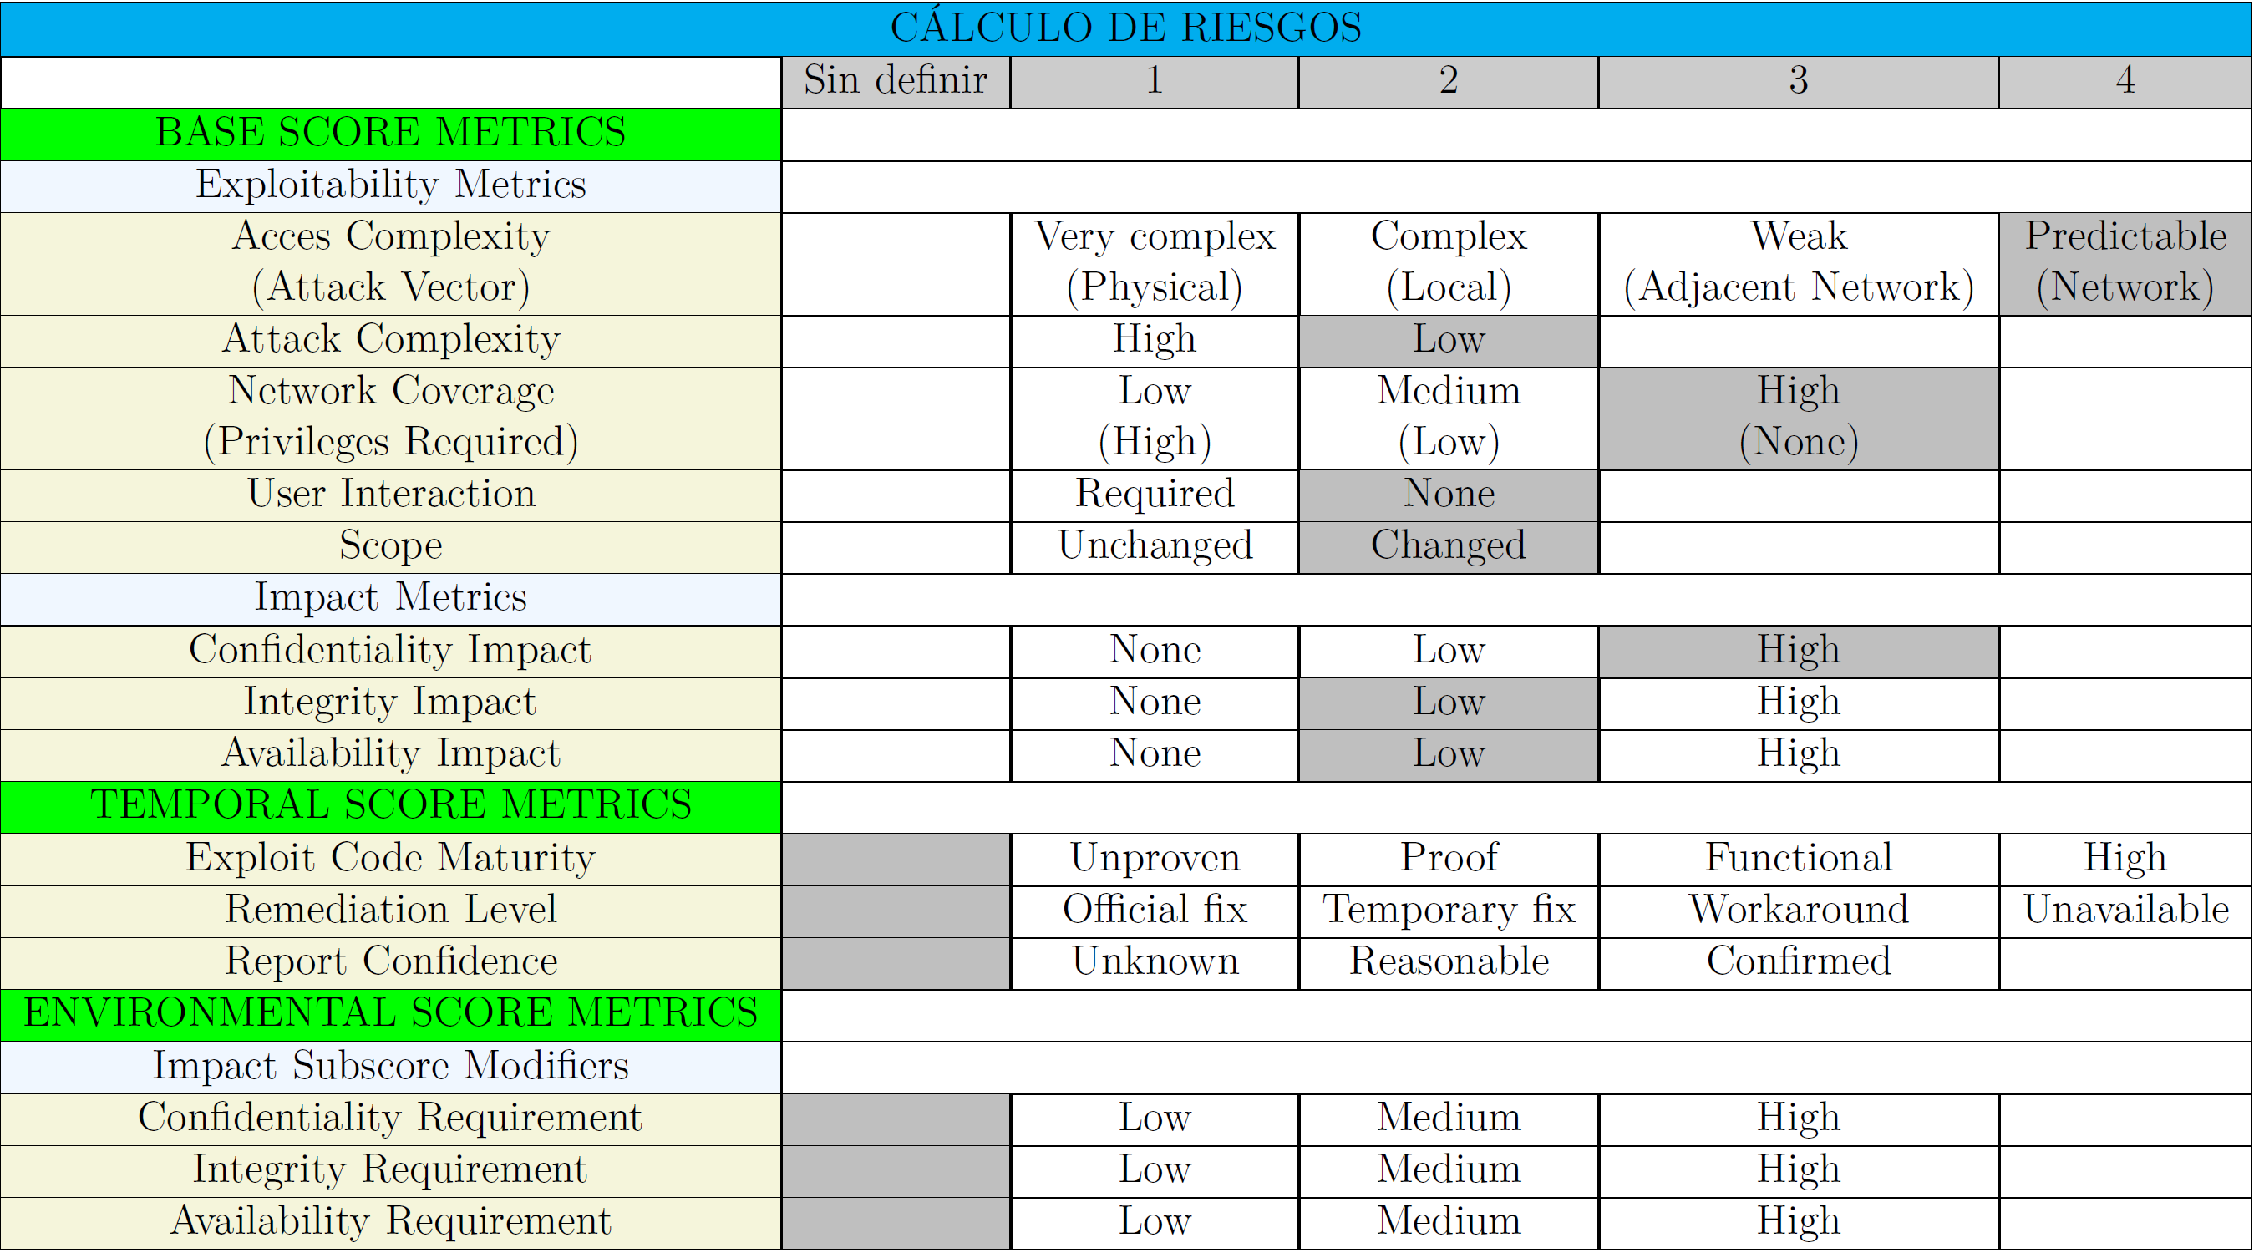
Cálculo de riesgos

Slide 30
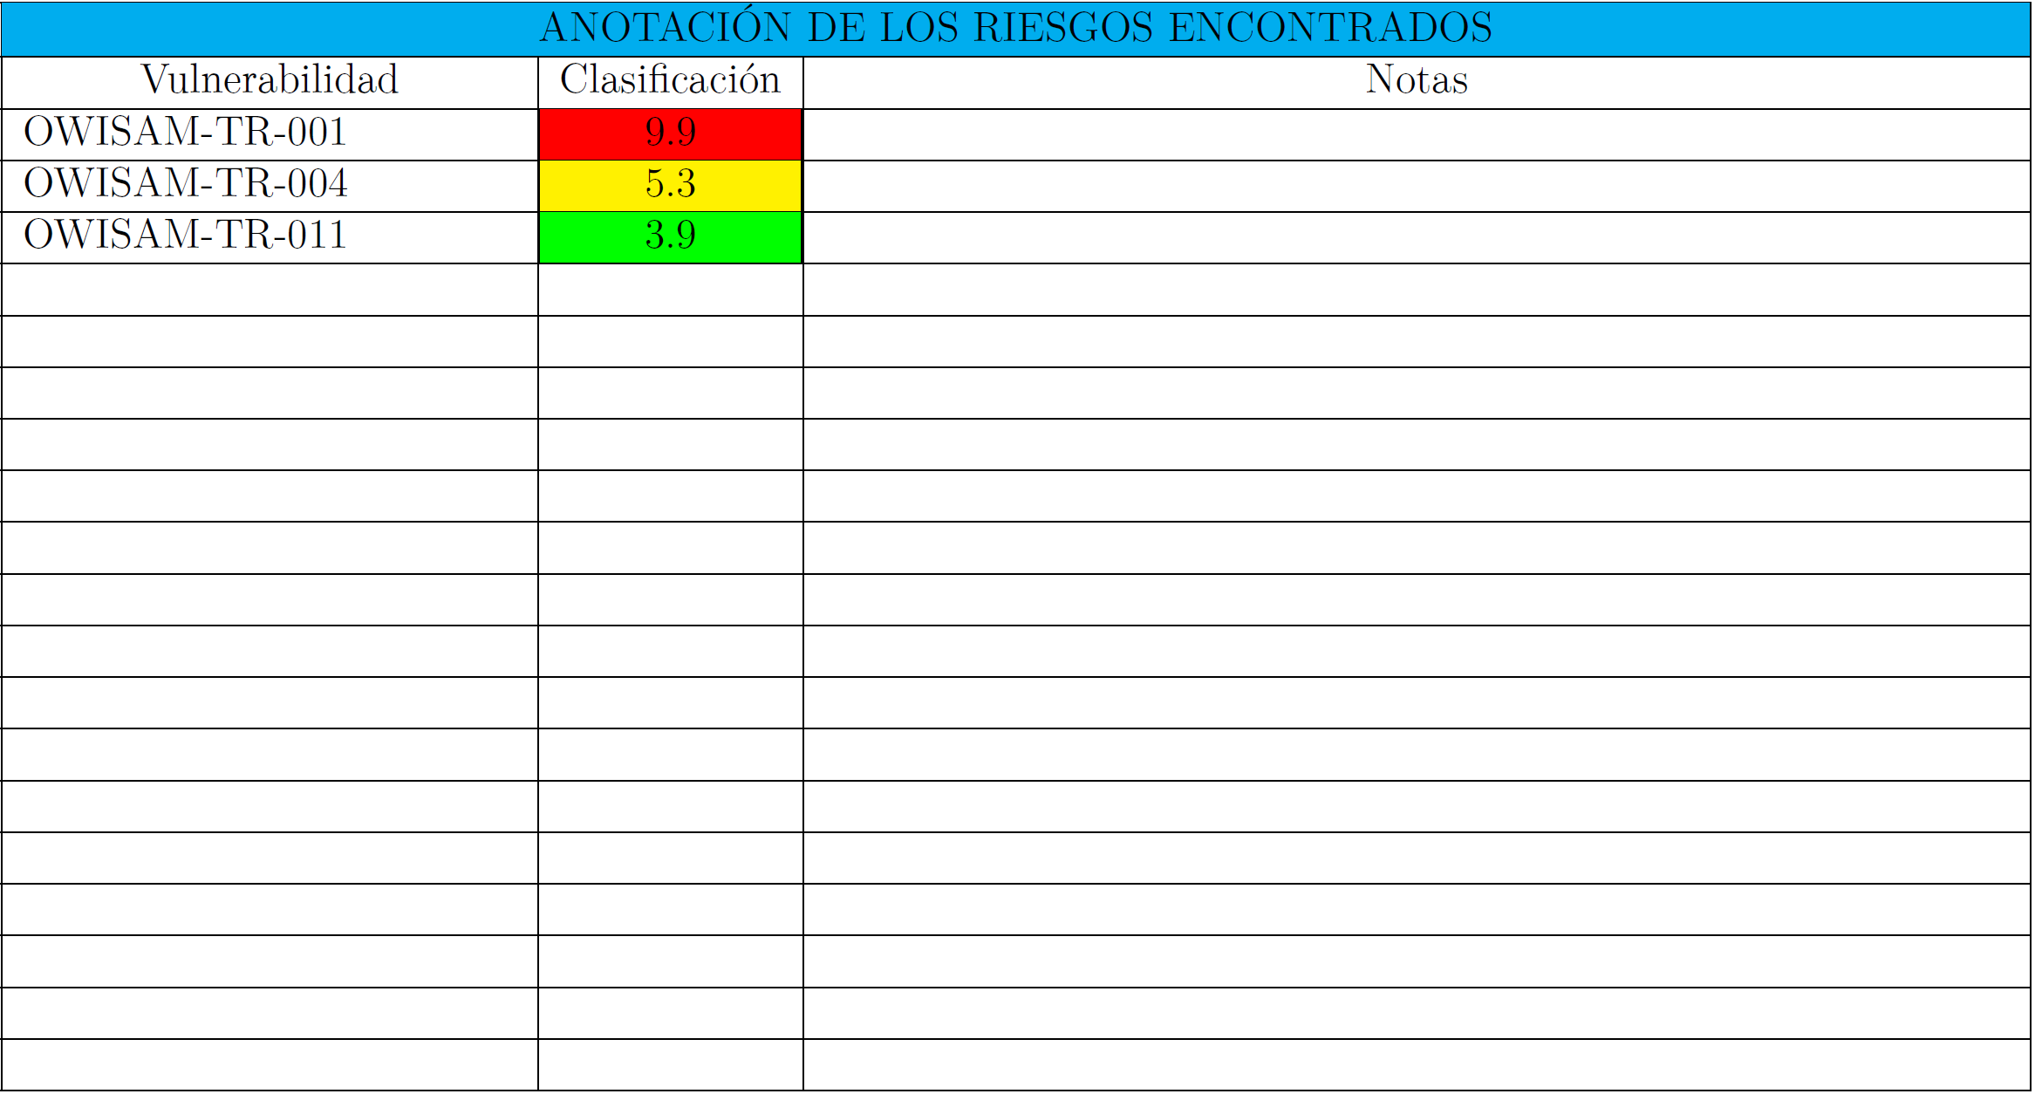
Anotación de riesgos

Slide 31
FIN

